Slide 1
Проект
«Прекрасный мир цветов»
Выполнили:
Рылова Наталия Викторовна,
Палкина Татьяна Евгеньевна
2019 г.

Slide 2
Цель проекта
формирование у детей представлений о цветах
как о живых организмах.

Slide 3
Задачи проекта
- для детей:
Образовательные:
Способствовать формированию представления детей о цветах и их разнообразии.
Формировать эмоционально – радостное ощущение от активного участия в совместной, коллективной работе.
Учить детей классифицировать цветы по месту их произрастания (луг, сад, поле, дом);
Развивающие:
Развивать логическое мышление и творческое воображение у детей.
Развивать у детей коммуникативные навыки общения.
Развивать речь, кругозор, память, внимание.
Развивать наблюдательность.
Развивать воображение, мышление в процессе наблюдения, исследования природных объектов
Воспитательные:
Воспитывать коммуникативные навыки, самостоятельность, трудолюбие, наблюдательность и любознательность ко всему живому.
Воспитывать у детей эмоциональный отклик, интерес и эстетическое отношение к растительному миру.
Формировать бережное отношение к цветам, развивать желание ухаживать за цветами, умение заботиться.
- для педагогов:
Формировать проектную культуру.
- для родителей:
Вовлекать родителей в воспитательно - образовательный процесс.

Slide 4
Вопросы проекта
Почему летом растет много цветов?
Почему цветы разные?
Можно ли цветы срывать?

Slide 5
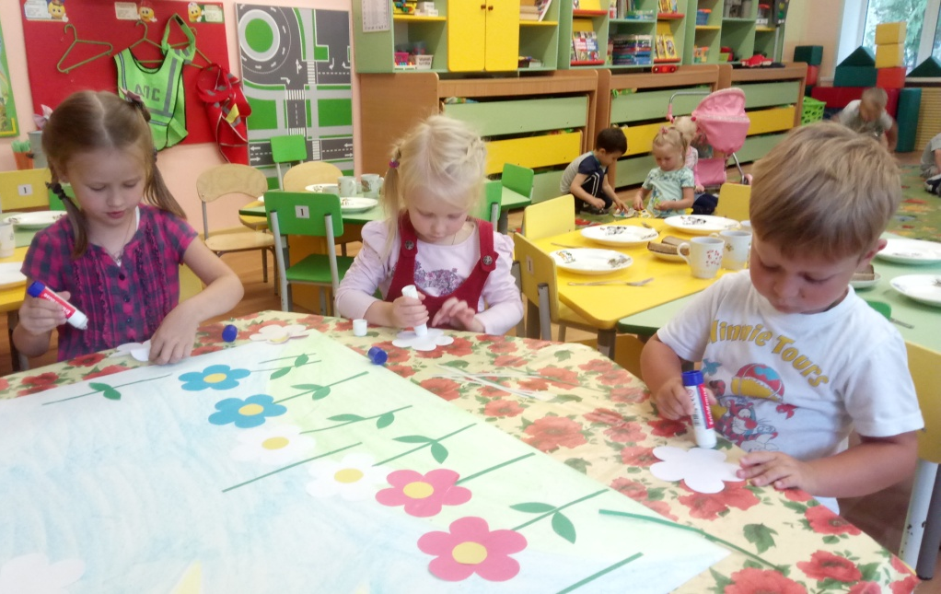
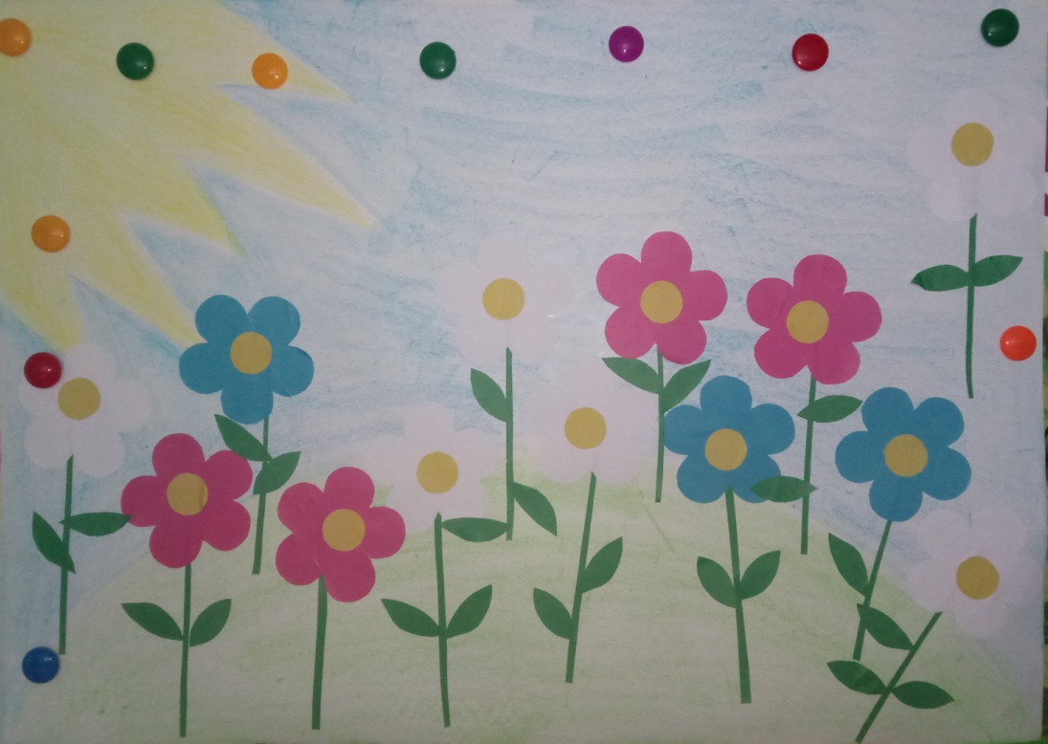
Работа с детьми
Коллективная аппликация «Цветочный луг»

Slide 6
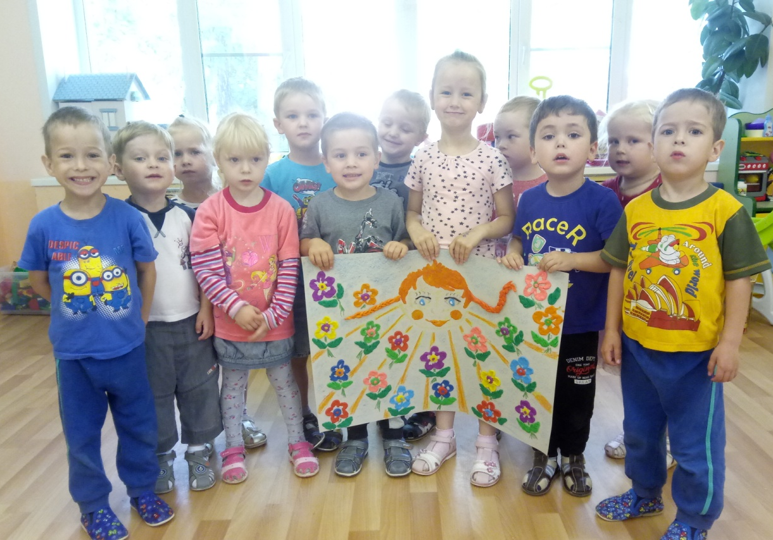
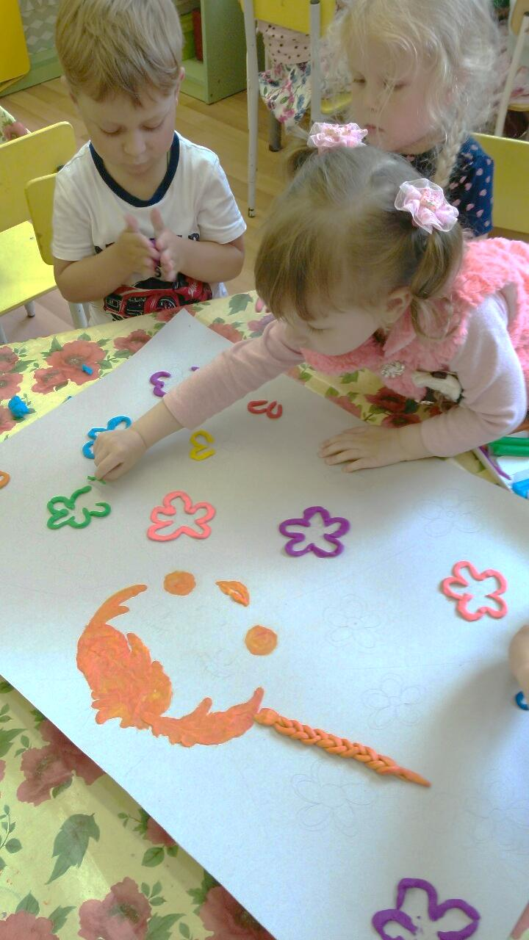
Коллективная лепка «Солнышко лучистое»

Slide 7
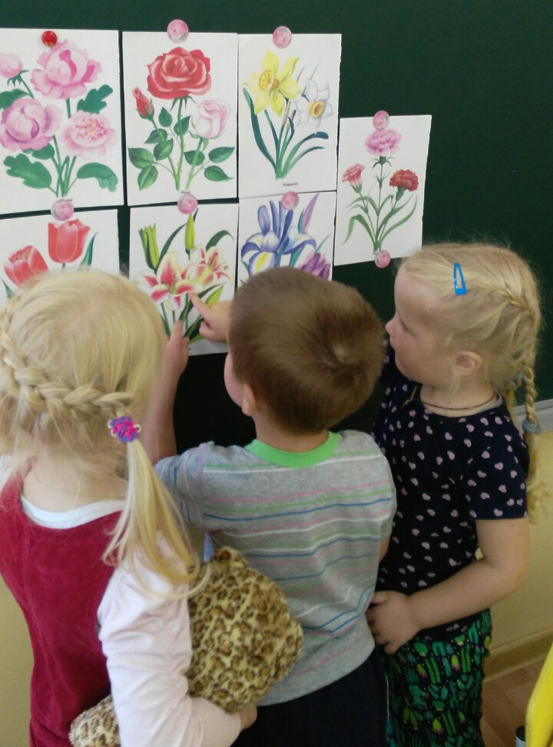
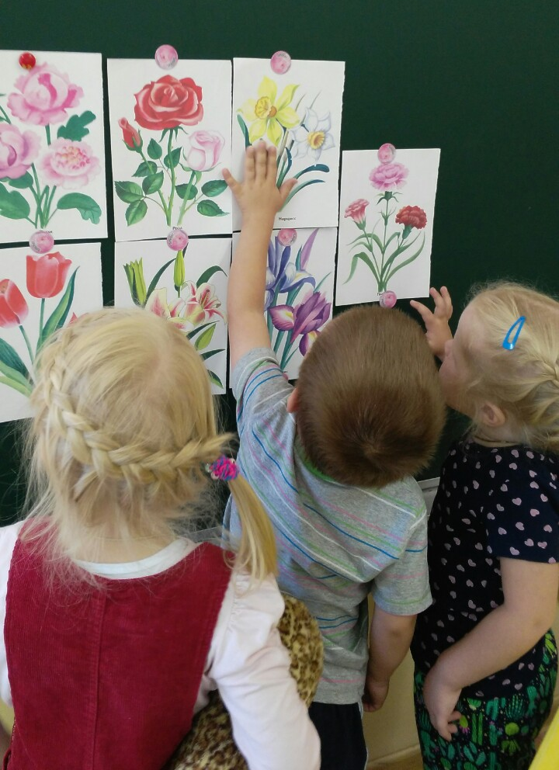
Рассматривание иллюстраций

Slide 8
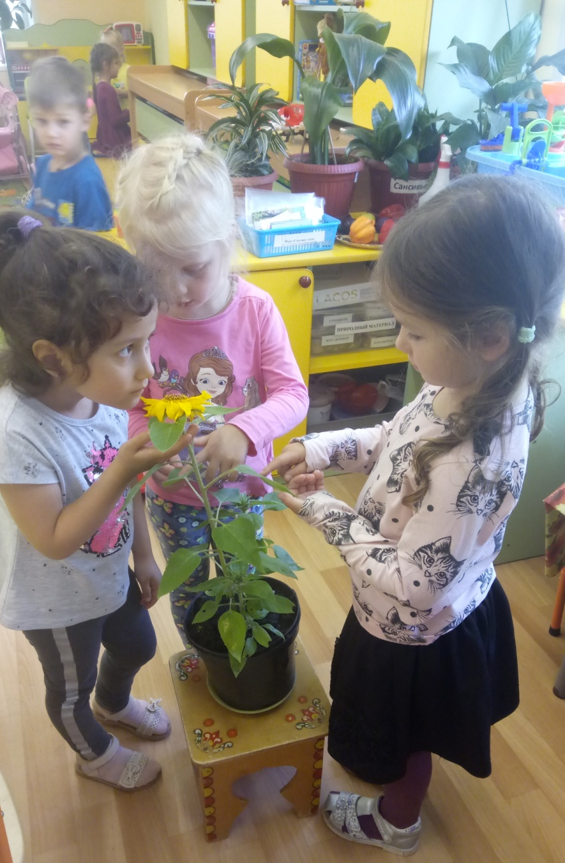
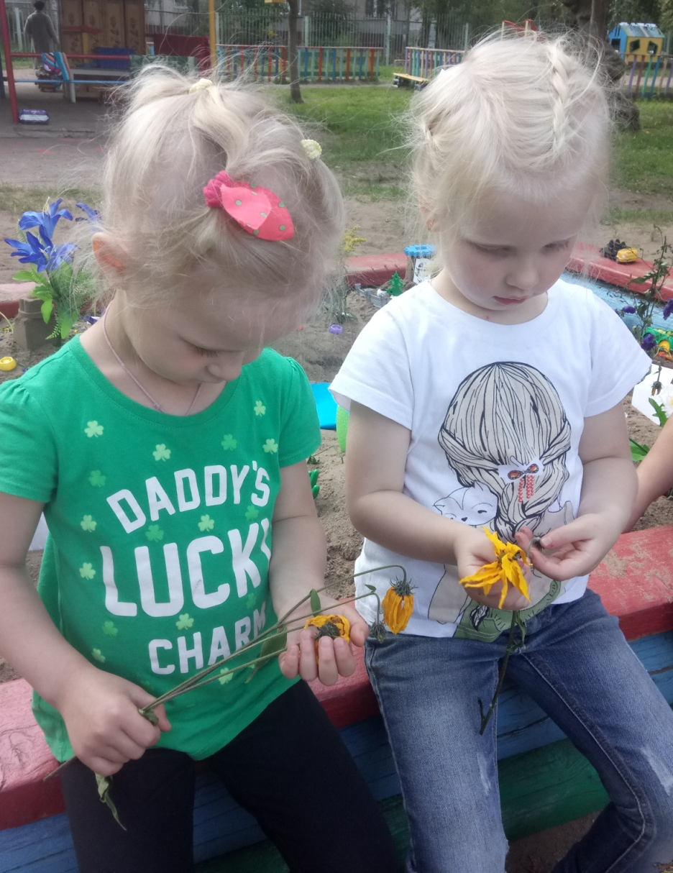
Экспериментирование «Почему завял цветок?»

Slide 9
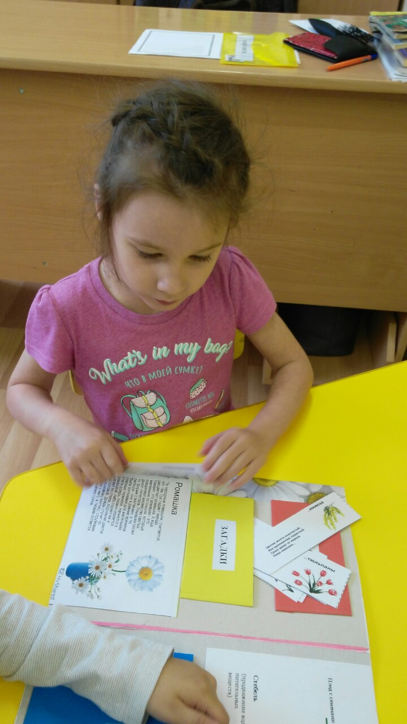
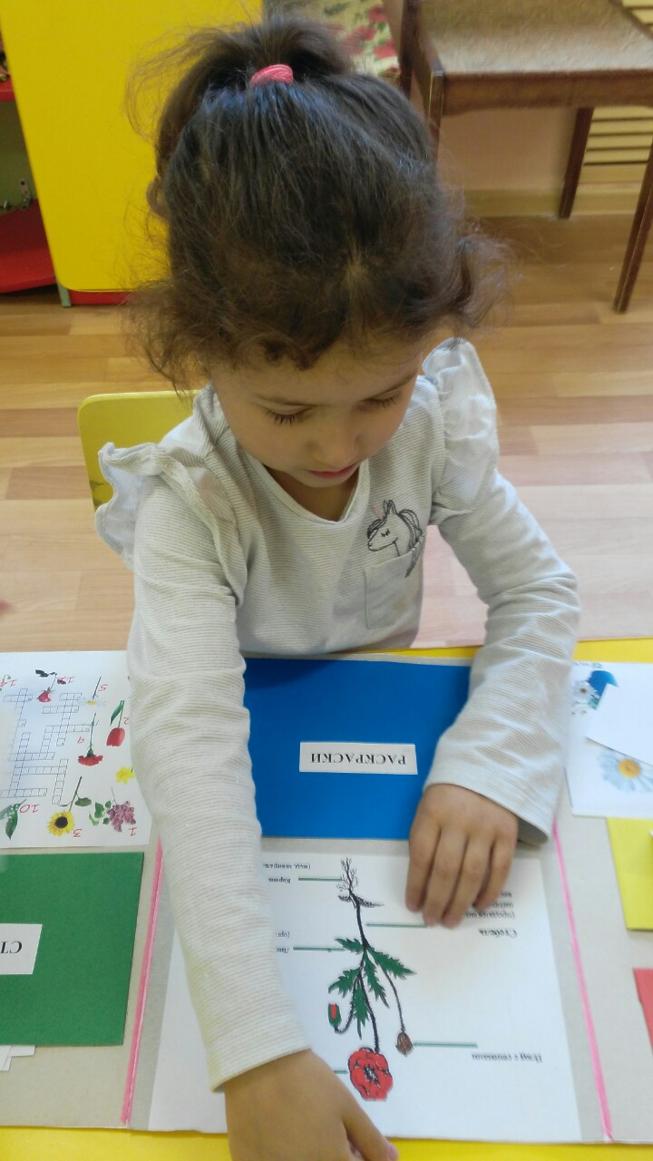
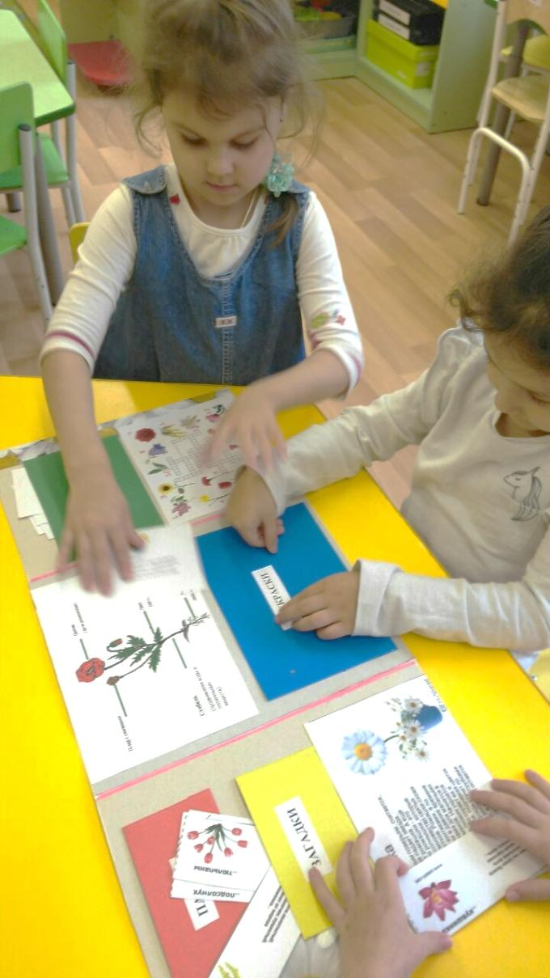
Лэпбук «Цветы»

Slide 10
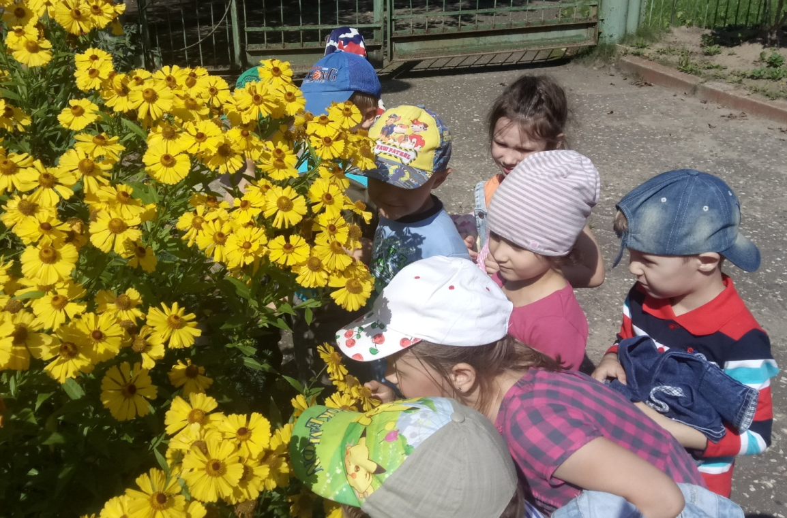
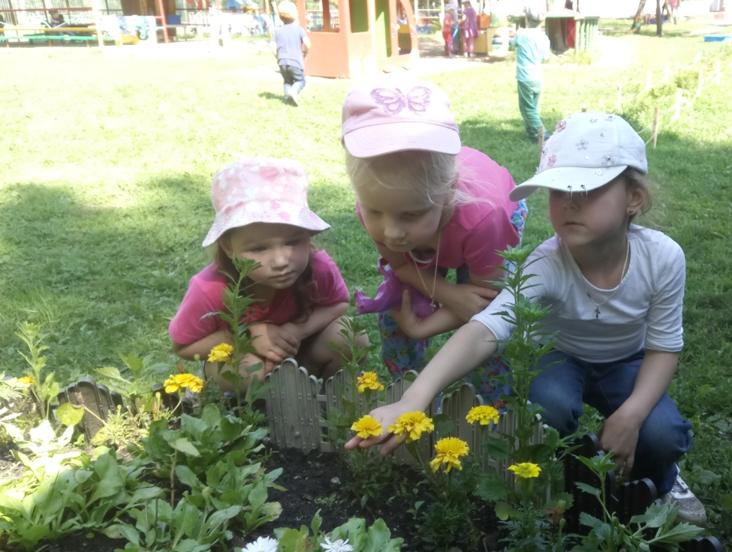
Наблюдение «Цветы на клумбах»

Slide 11
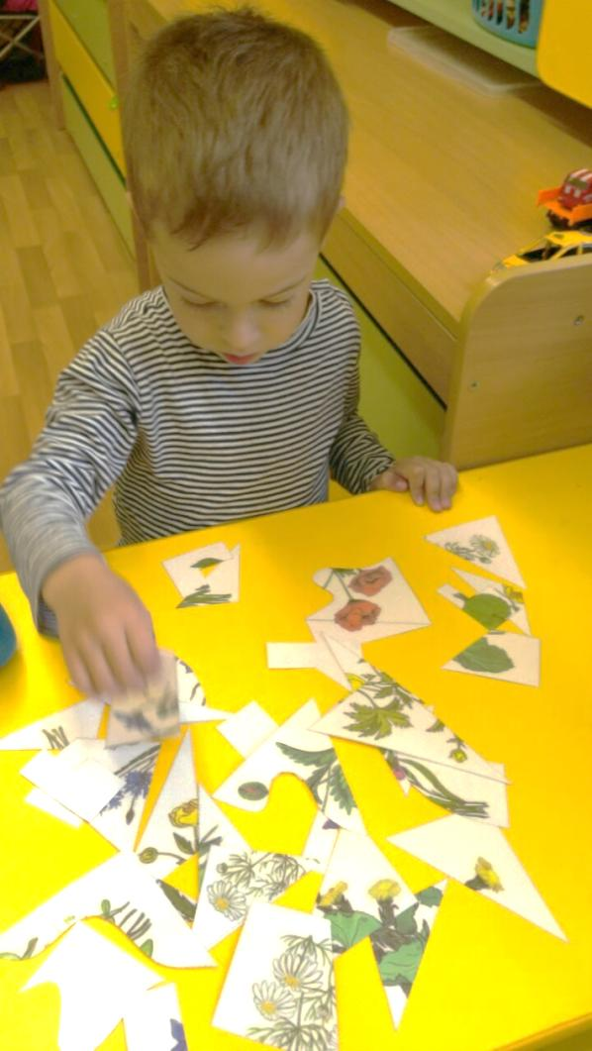
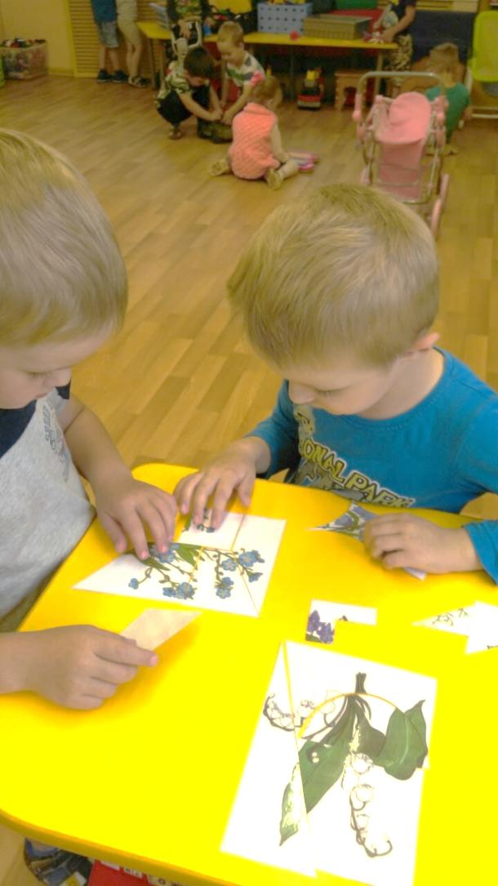
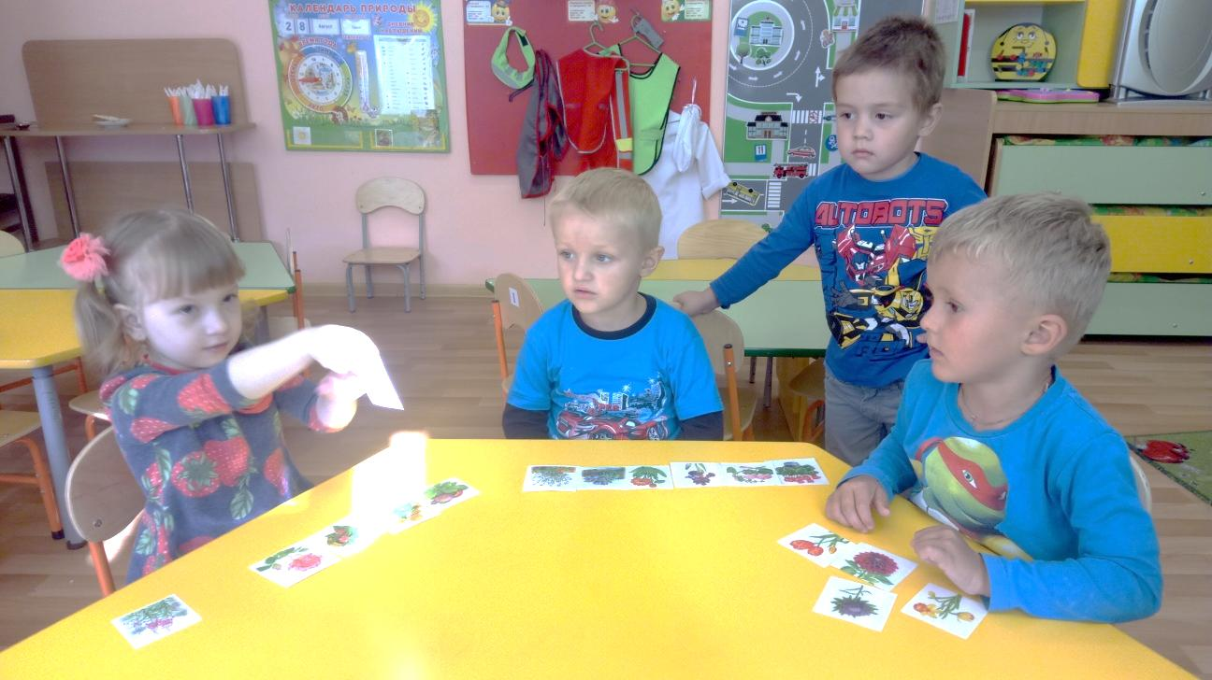
Дидактические
игры
«Найди по описанию»,
«Цветочное лото»,
«Найди такой же цветок»,
«Найди в букете такой же цветок»

Slide 12
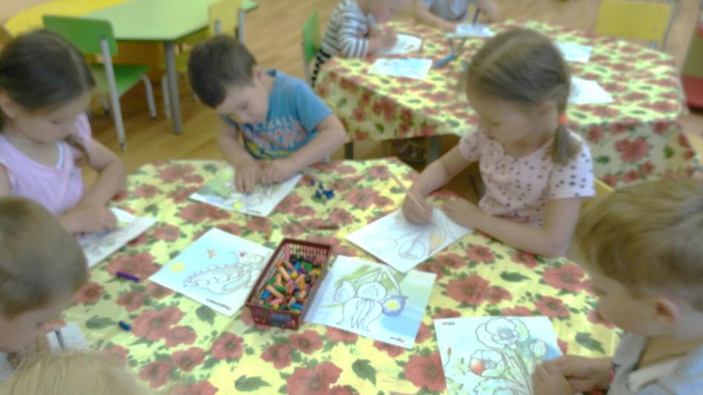
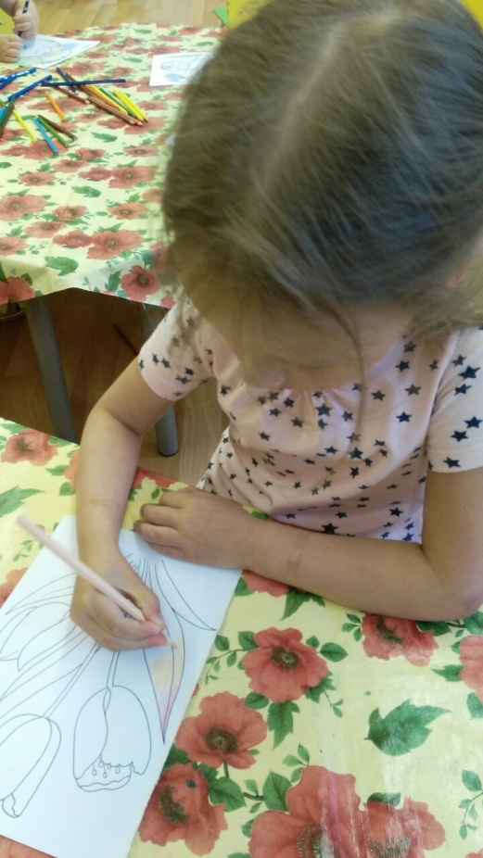
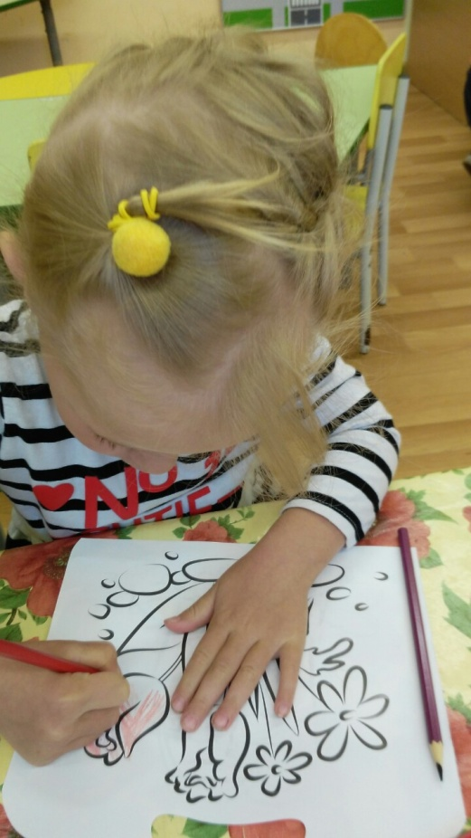
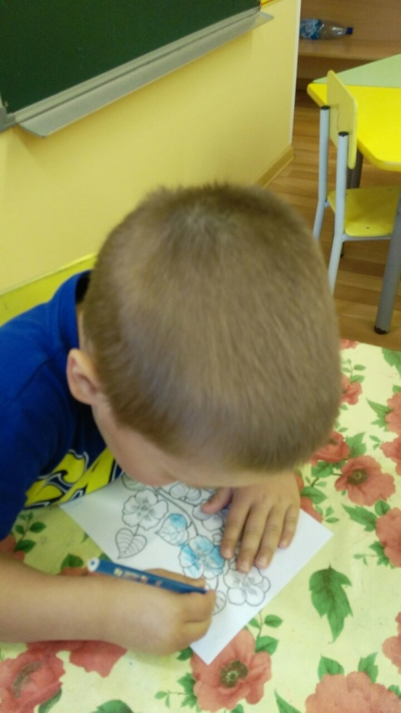
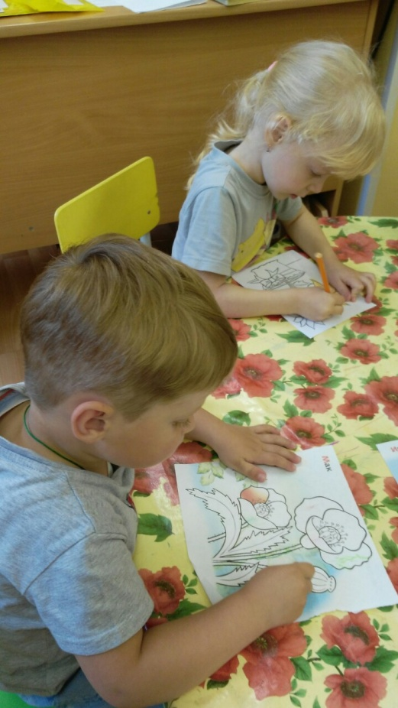
Раскраски

Slide 13
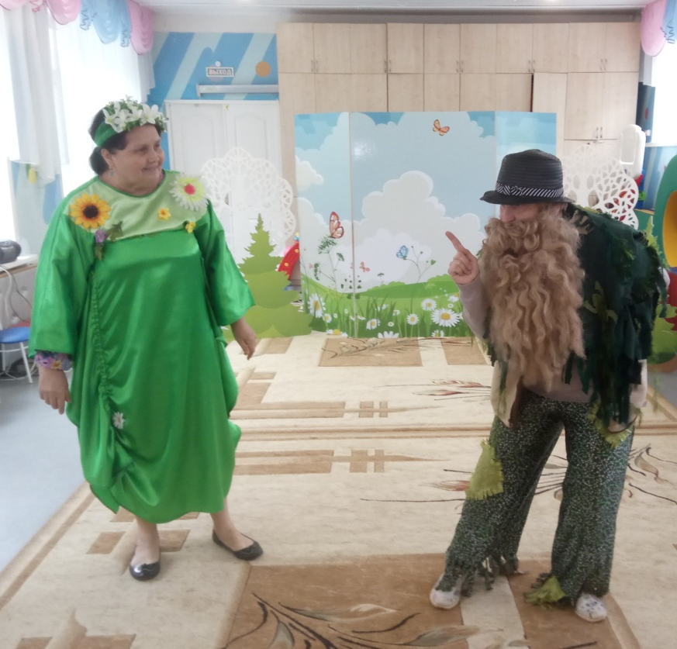
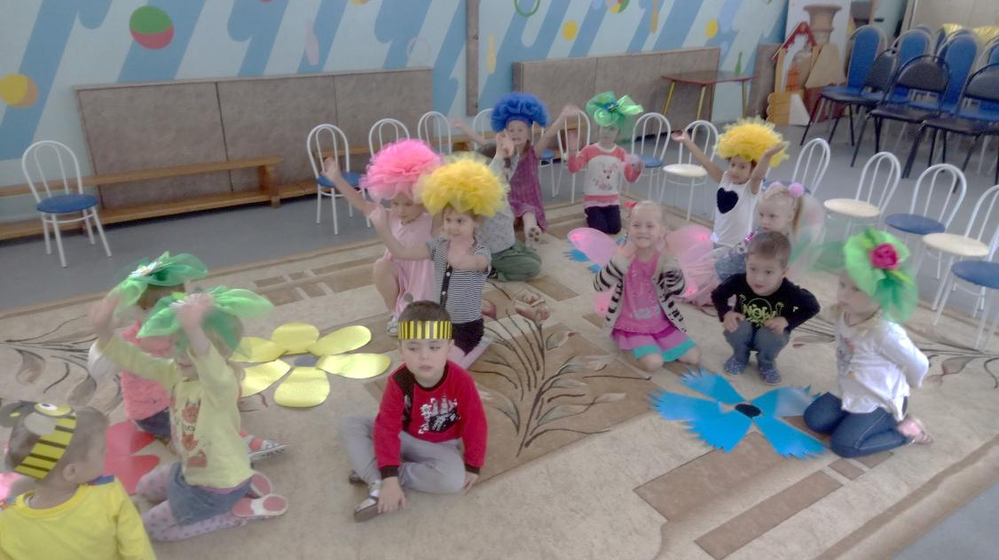
Продукты проекта
Итоговое развлечение «Цветочный переполох»
Цветочною Феей меня называют, в страну цветов всех вас приглашаю.

Slide 14
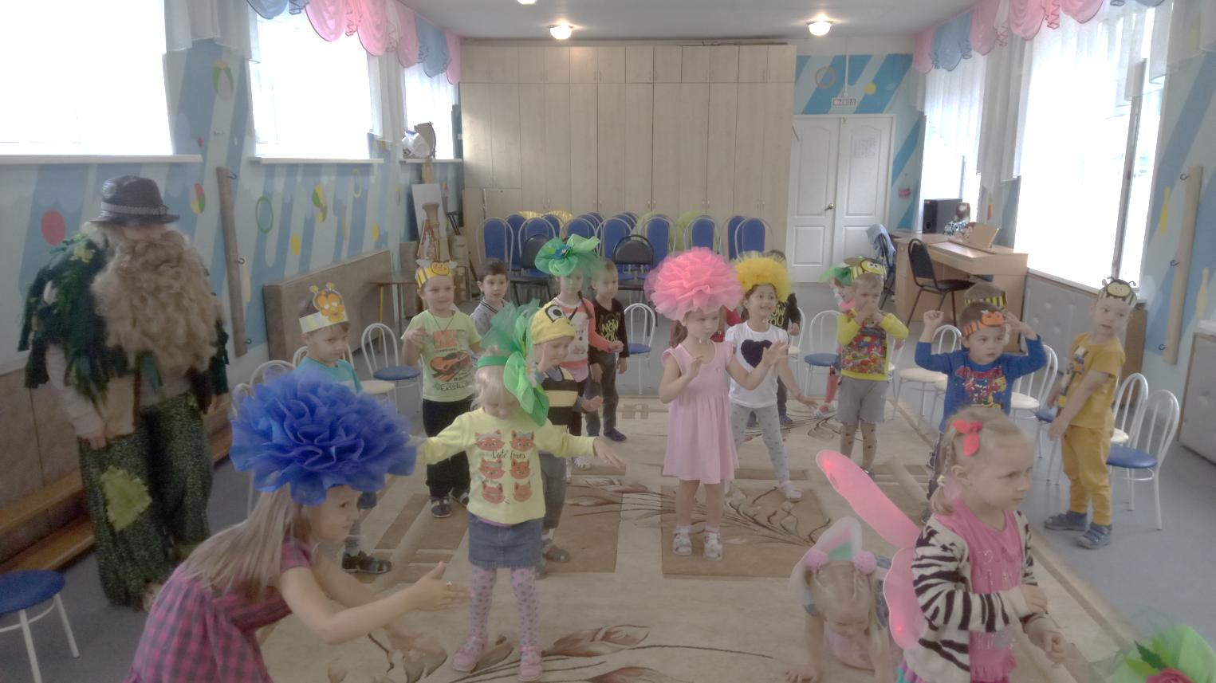
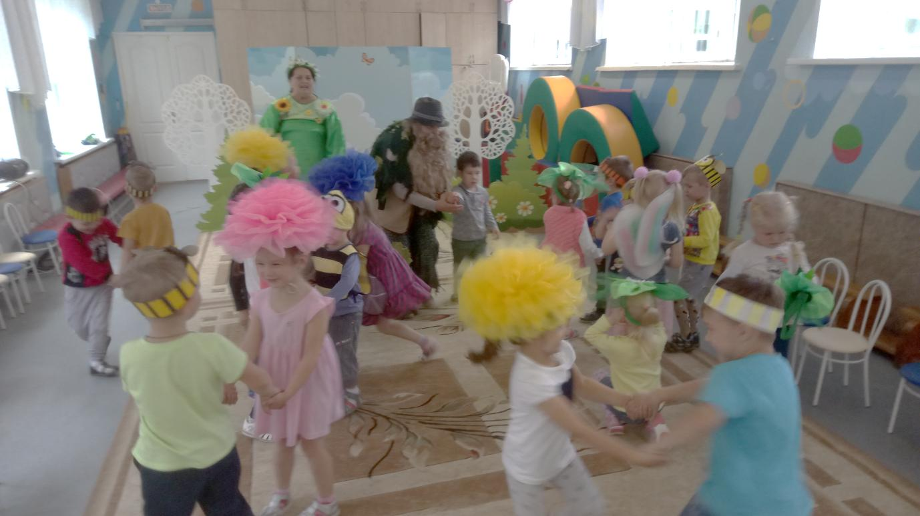
Беда к нам пришла И застала врасплох – Похитил цветы все Чертополох.
У меня для вас задачи - Их решите, это значит, Отпущу цветы на волю И мешать не буду боле.

Slide 15
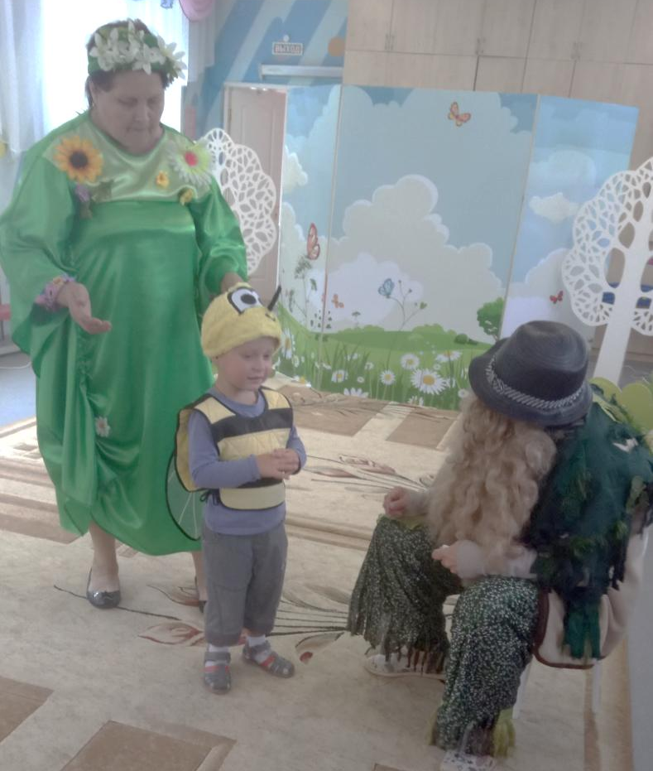
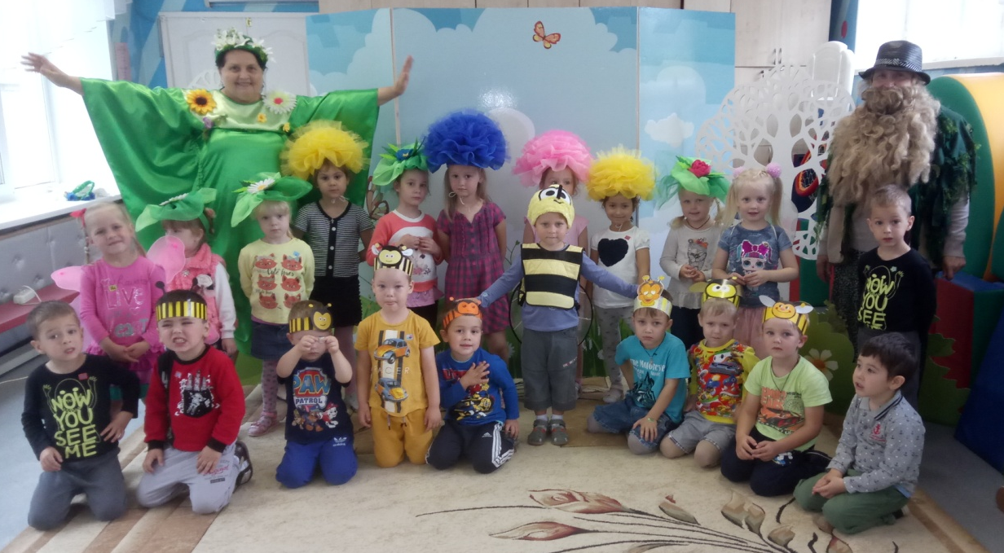
Что ж, ребята, помогите
и цветы освободите!
Вы стихи мне расскажите. Только не про ерунду, А про цветики в саду. Про степные, луговые, Горные и полевые - Много есть цветов на свете, Кто же первый будет, дети?
Ну, и диво, вот так диво, Испытание прошли вы.

Slide 16
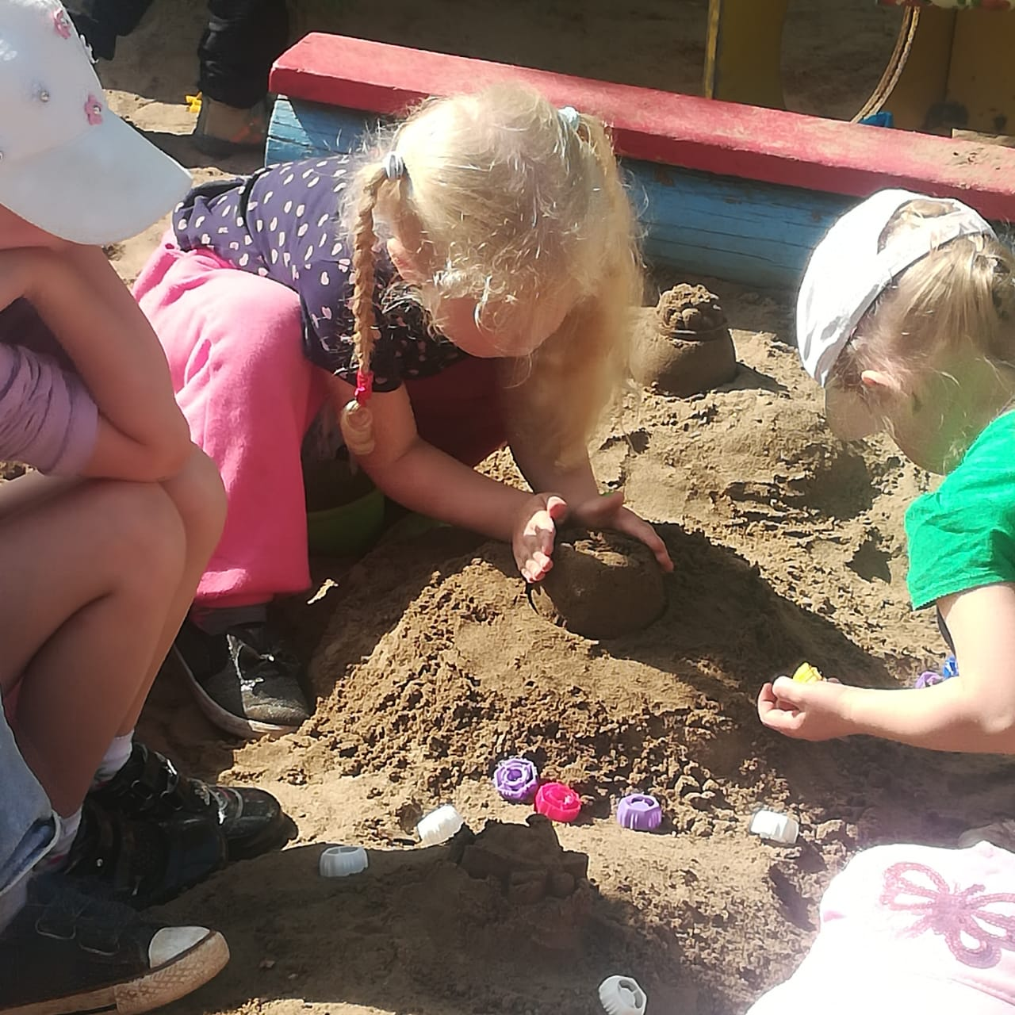
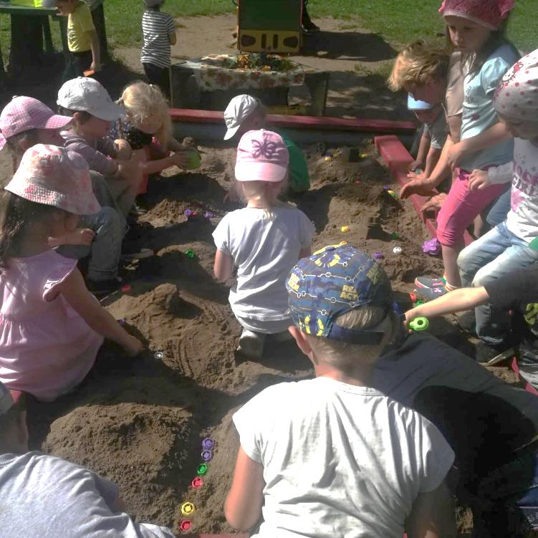
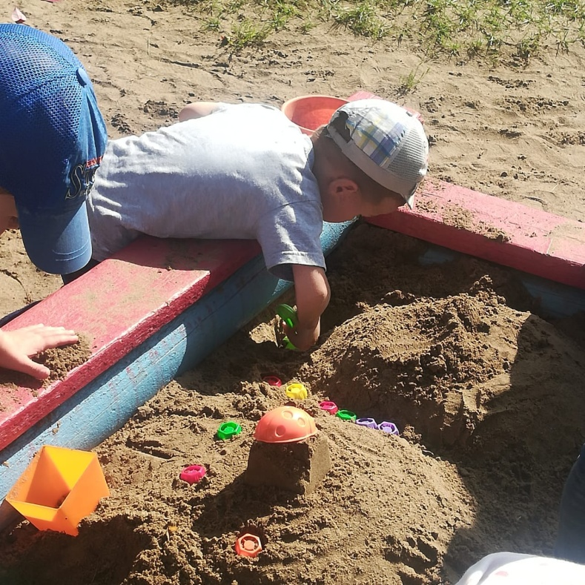
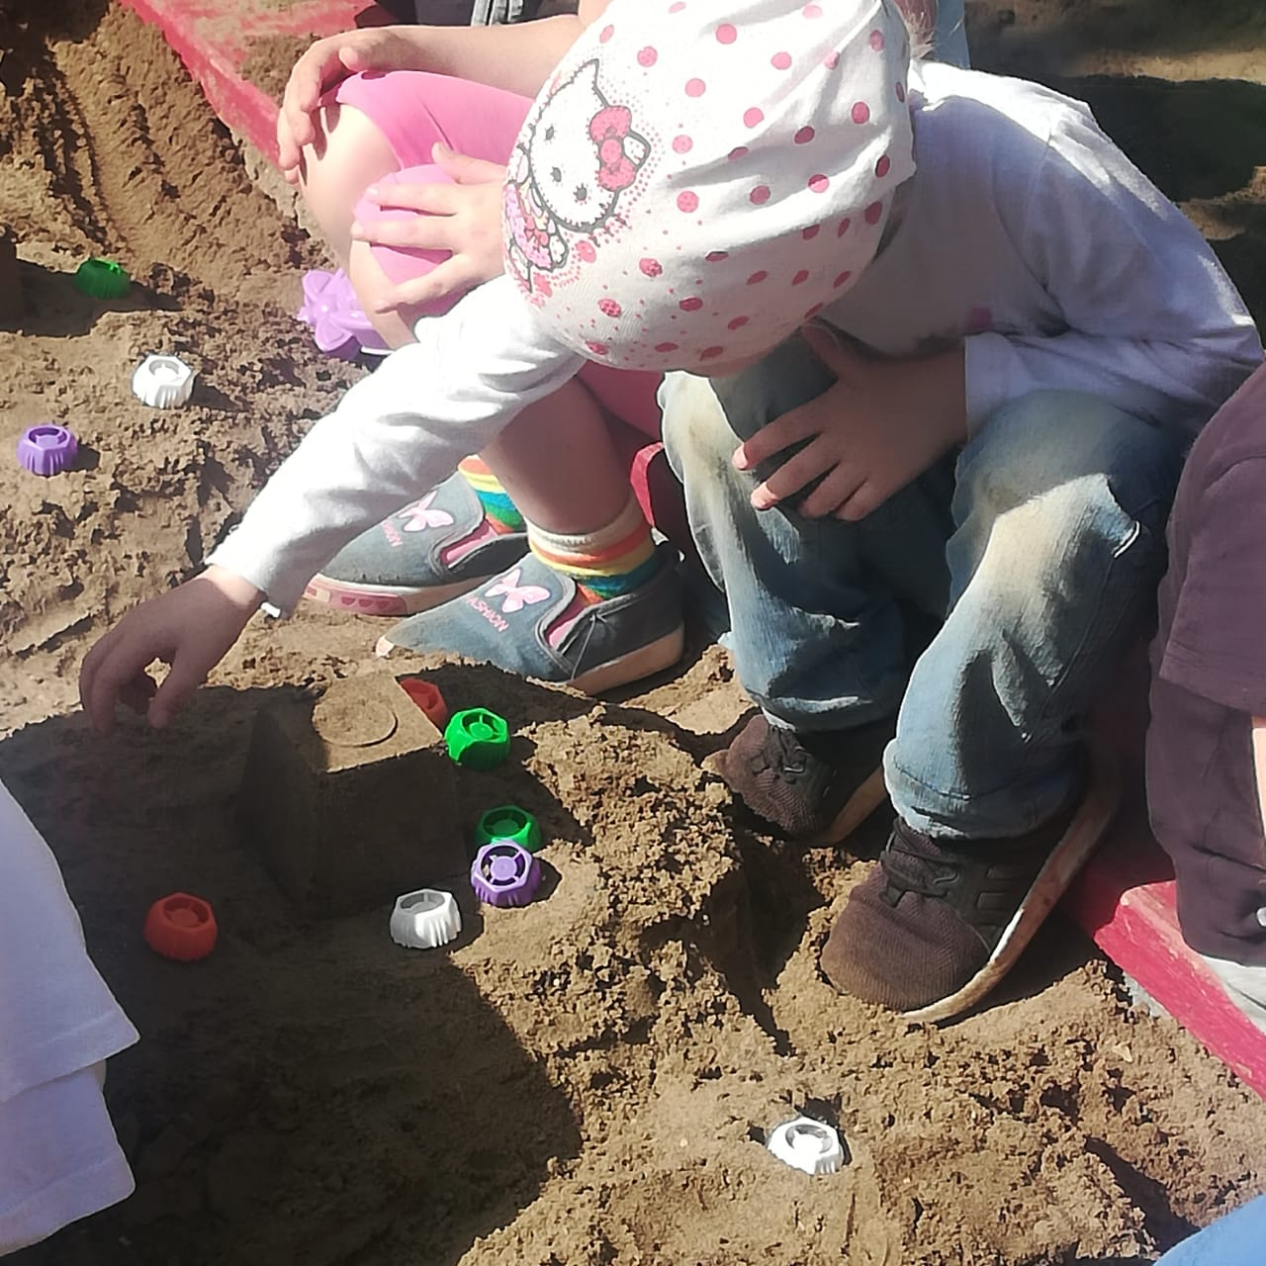
Песочная
постройка «Цветочный
город»

Slide 17
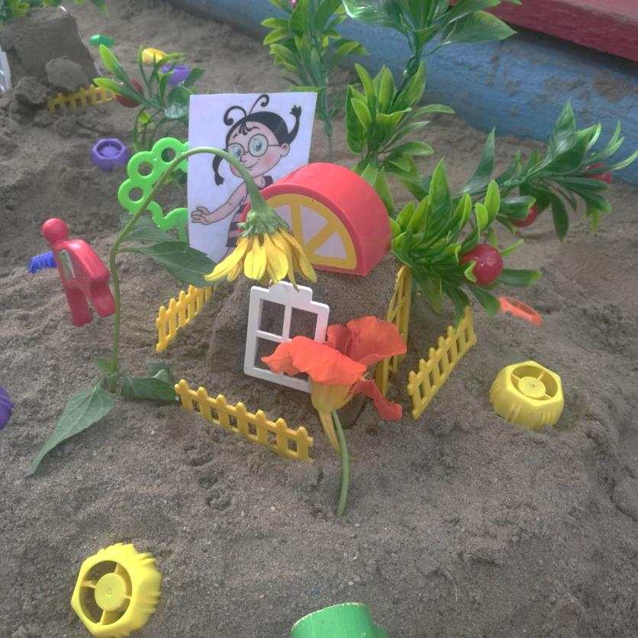
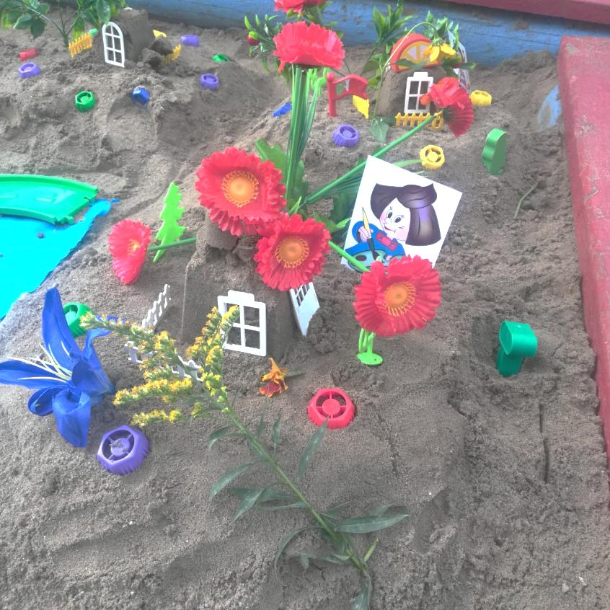
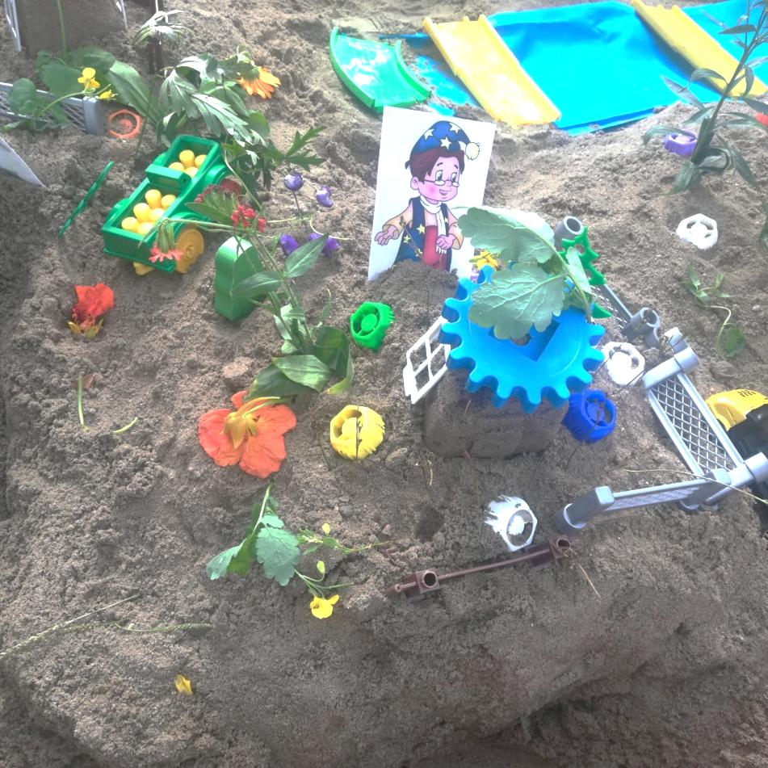

Slide 18
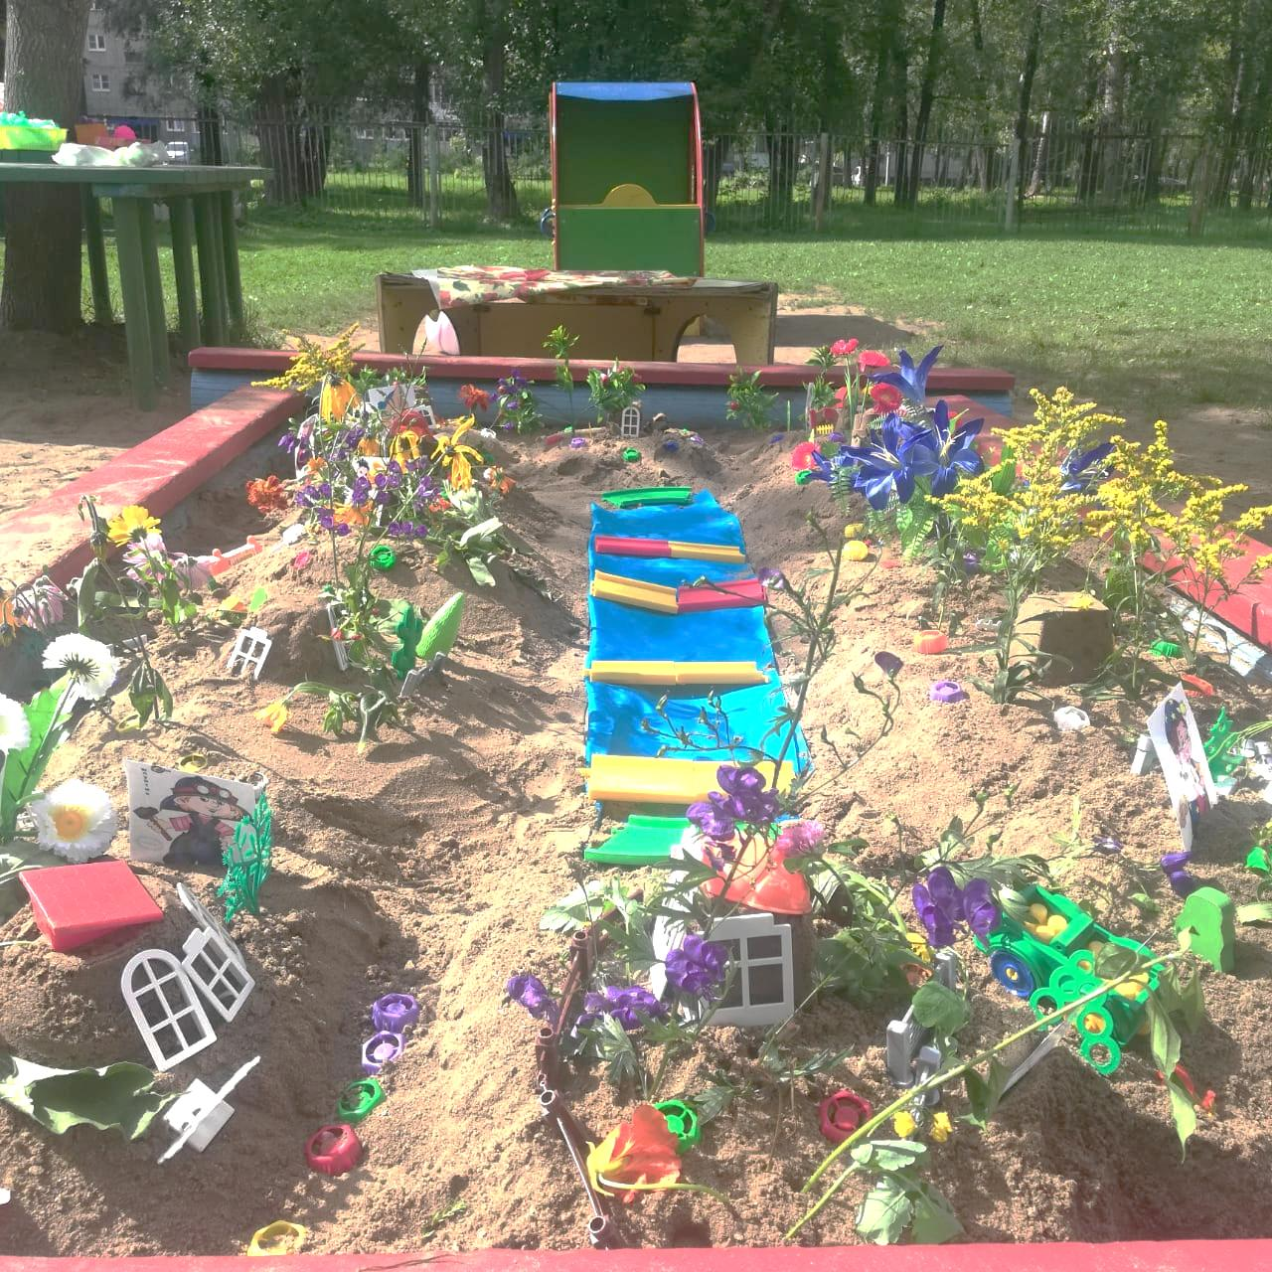

Slide 19
Фотоальбом
«Дети и Цветы»

Slide 20
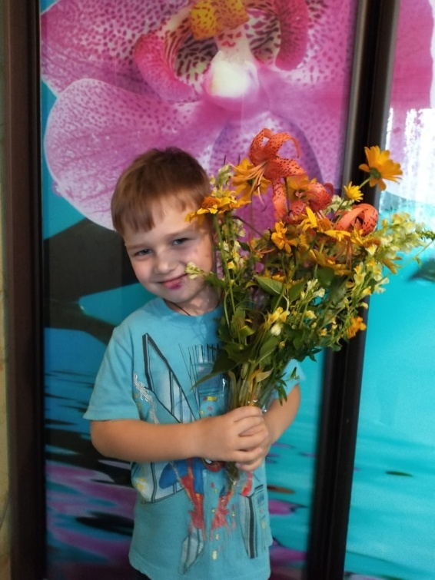
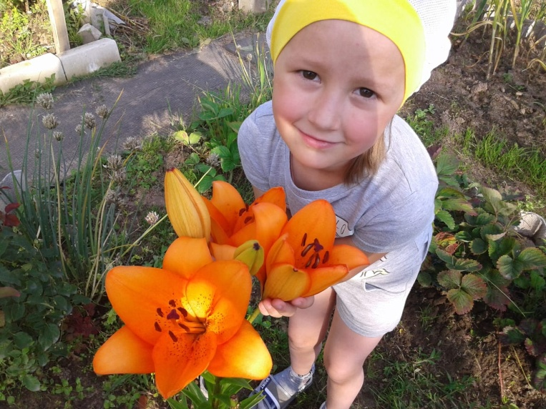
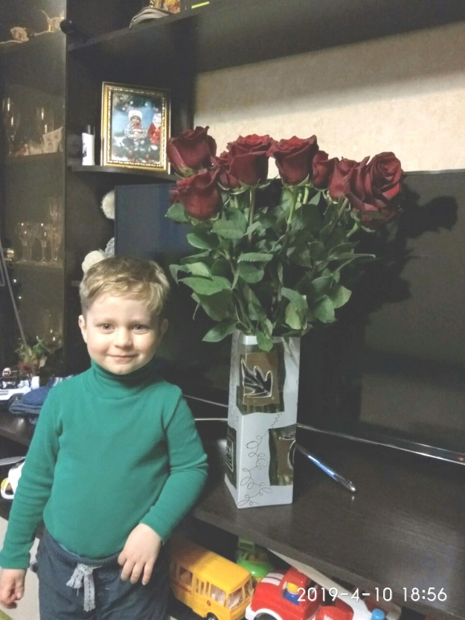
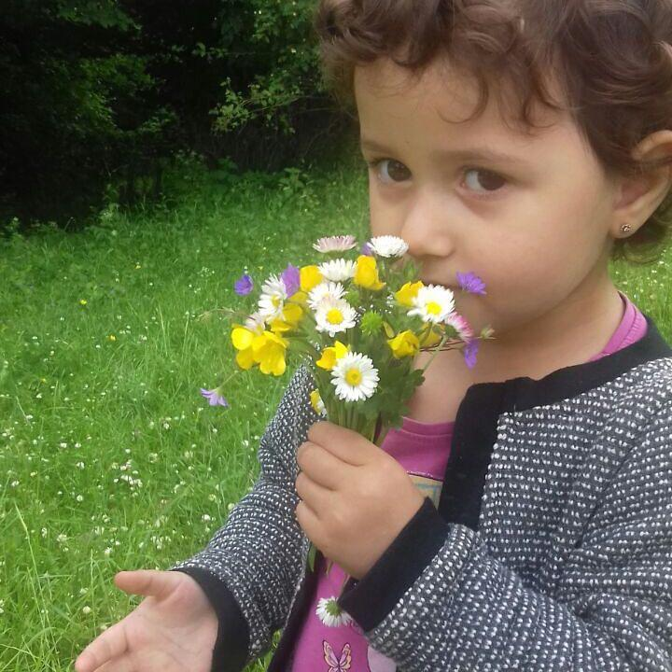
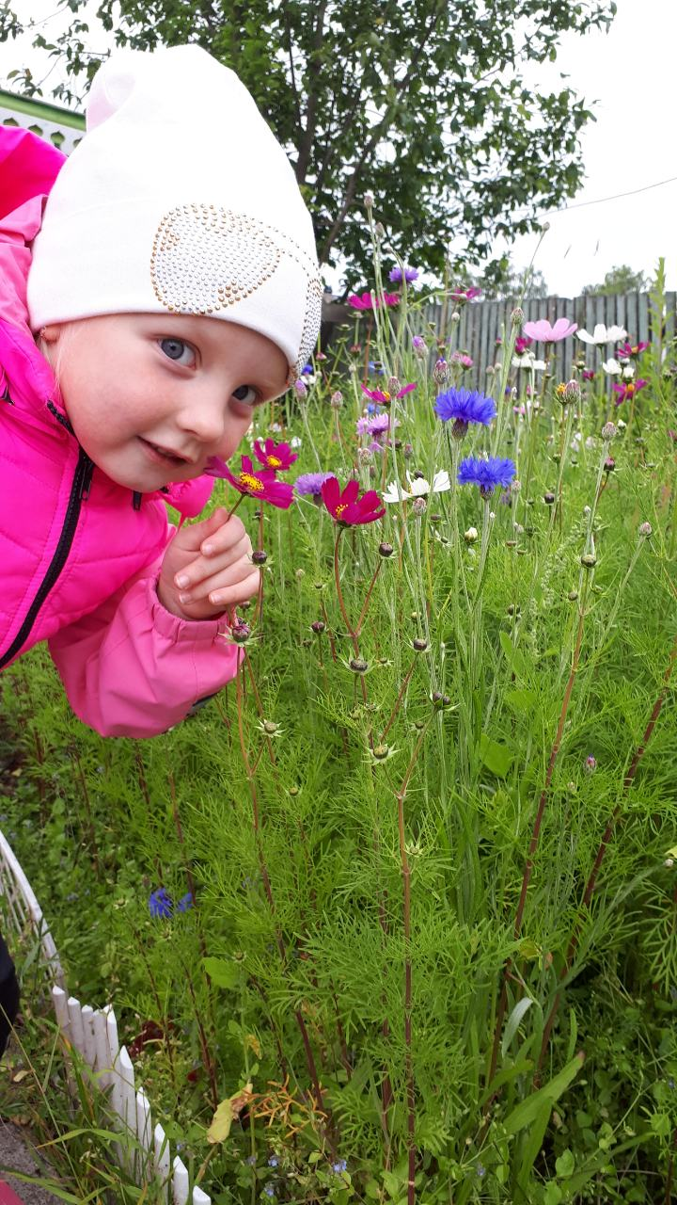
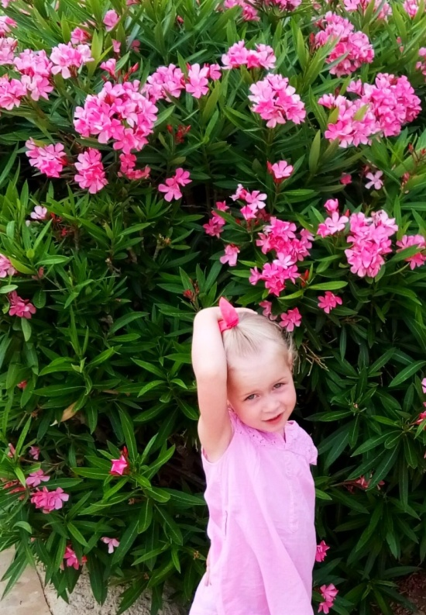
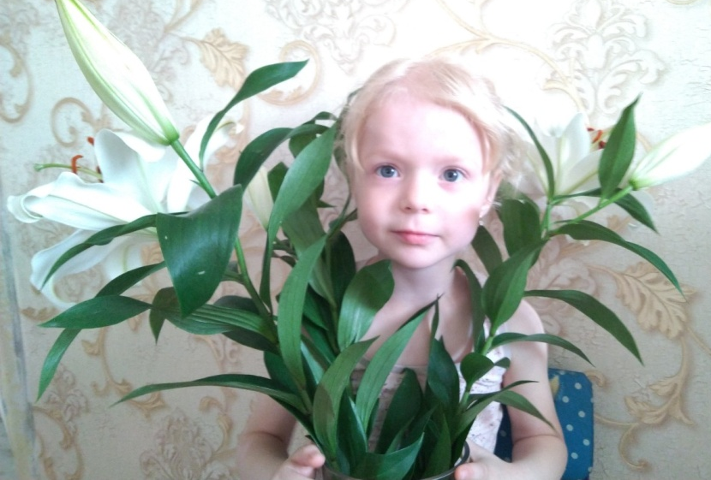

Slide 21
